Slide 1

Dirección General de Repositorios Universitarios
27 de febrero de 2025

Slide 2
Acerca de la DGRU
Ejes de trabajo:
La Dirección General de Repositorios Universitarios (DGRU) fue creada por Acuerdo del Rector en noviembre de 2018.
Objetivo principal: desarrollar e implementar tecnologías, metodologías y normatividad que permitan a los repositorios digitales universitarios la publicación en línea de los acervos digitales, colecciones universitarias y datos de investigación que son propiedad o están bajo custodia de la UNAM, promoviendo la interoperabilidad, el acceso abierto y la preservación a largo plazo.
Desde su creación, la DGRU tuvo a su cargo desarrollar, administrar, organizar, implementar y poner en funcionamiento el Repositorio Institucional de la UNAM. Además, continuó con la operación y actualización del
Portal de Datos Abiertos UNAM Colecciones Universitarias.
www.dgru.unam.mx

Slide 3
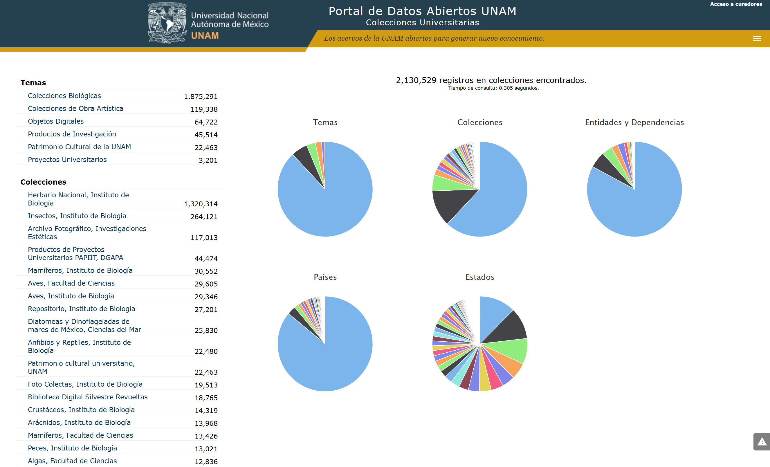
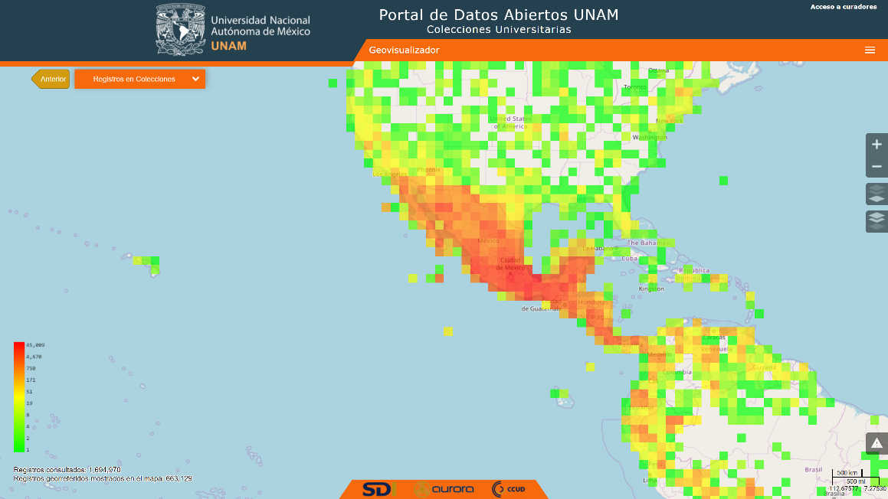
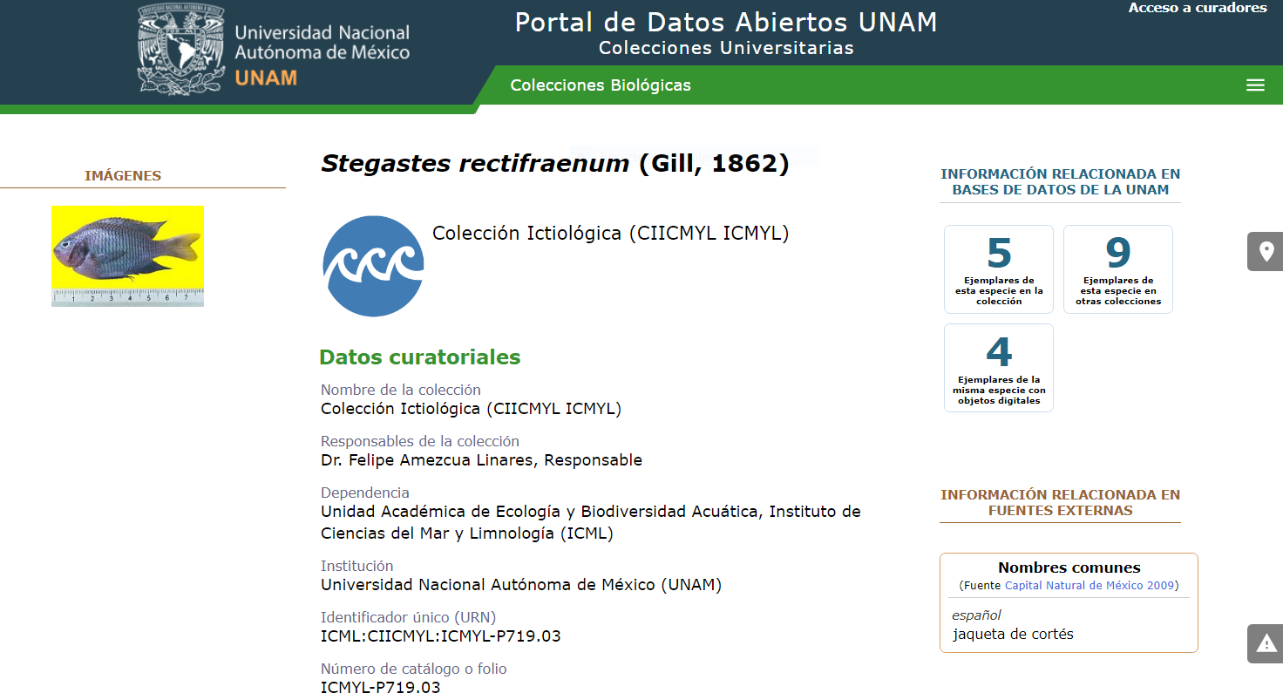
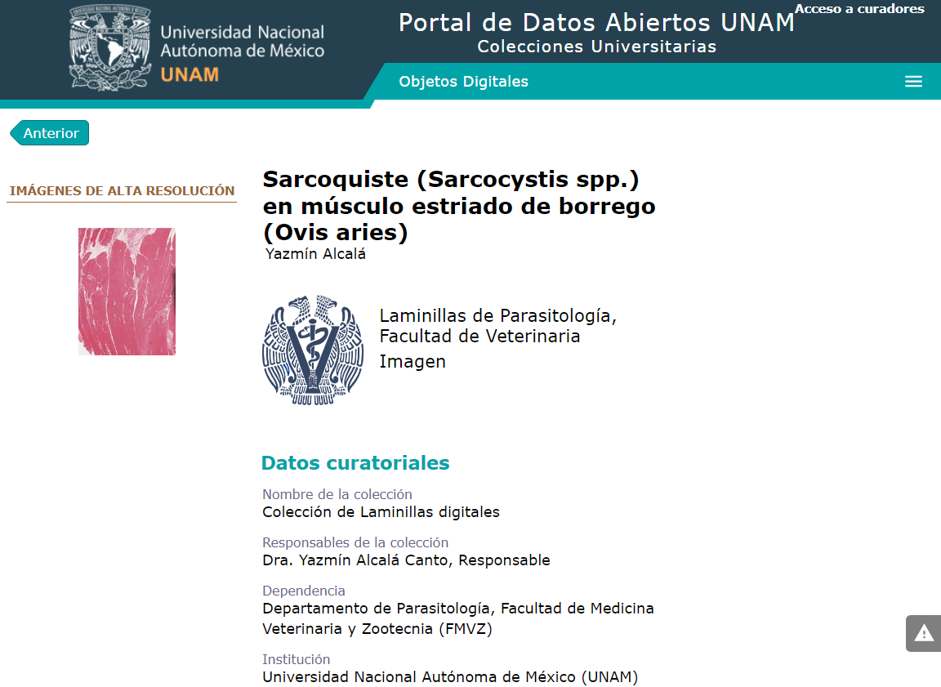
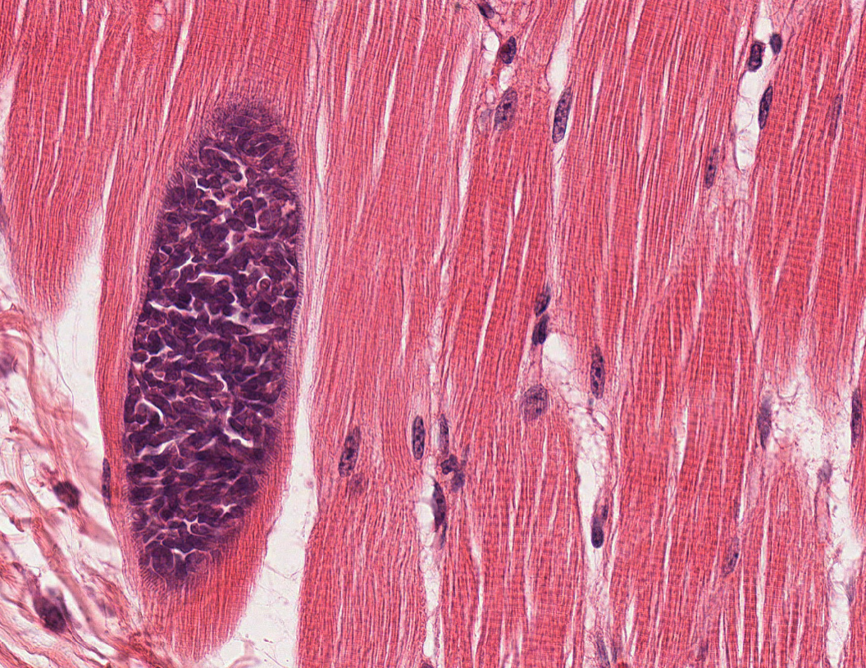
Portal de Datos Abiertos UNAM, Colecciones Universitarias
Publica el contenido de las colecciones científicas, artísticas y humanísticas de la Universidad en su versión digital, con el objetivo de que los datos de éstas puedan ser utilizados, reutilizados y redistribuidos libremente por cualquier persona, con el único requisito de que se cite la fuente.
Geovisualizador
2,130,529 registros
1,189,431 objetos digitales
74 colecciones universitarias
22 entidades
74 colecciones
www.datosabiertos.unam.mx
Imágenes de alta resolución
Datos del registro

Slide 4
Ruta para la integración de colecciones universitarias digitales en el PDA-UNAM
Servicios que ofrece la DGRU:
Compromisos de la entidad académica:
Análisis de viabilidad
Censo de colecciones
Formalización de la integración
Proveer la información necesaria sobre la colección y los datos
Participar en entrevistas para elaborar el censo de colecciones
Solicitud de integración por parte de la persona titular de la entidad académica, vía oficio
Bases de Colaboración o programas de actividades específicas
Establecer lineamientos de publicación para los datos
1. Definición del proyecto
Transferencia de datos originales
Definición del estándar y migración de datos
Diagnóstico del control de calidad estructural
Proveer los datos originales y objetos digitales de las colecciones
Participar en la definición del estándar y migración de datos
Atender las revisiones y sugerencias propuestas por la DGRU
2. Arquitectura y gestión de datos
Entrega de base de datos de publicación
Publicación de la colección
Cierre del proyecto
Otorgar los permisos de publicación vía oficio
Signar acta entrega-recepción
3. Publicación
4. Capacitaciones sobre el Portal de Datos Abiertos UNAM, Colecciones Universitarias
Capacitación en el uso de la plataforma del Portal de Datos Abiertos, Colecciones Universitarias
Asesoría y capacitación en procesos de gestión y control de calidad de bases de datos
Atender y participar activamente en las sesiones otorgadas por la DGRU

Slide 5
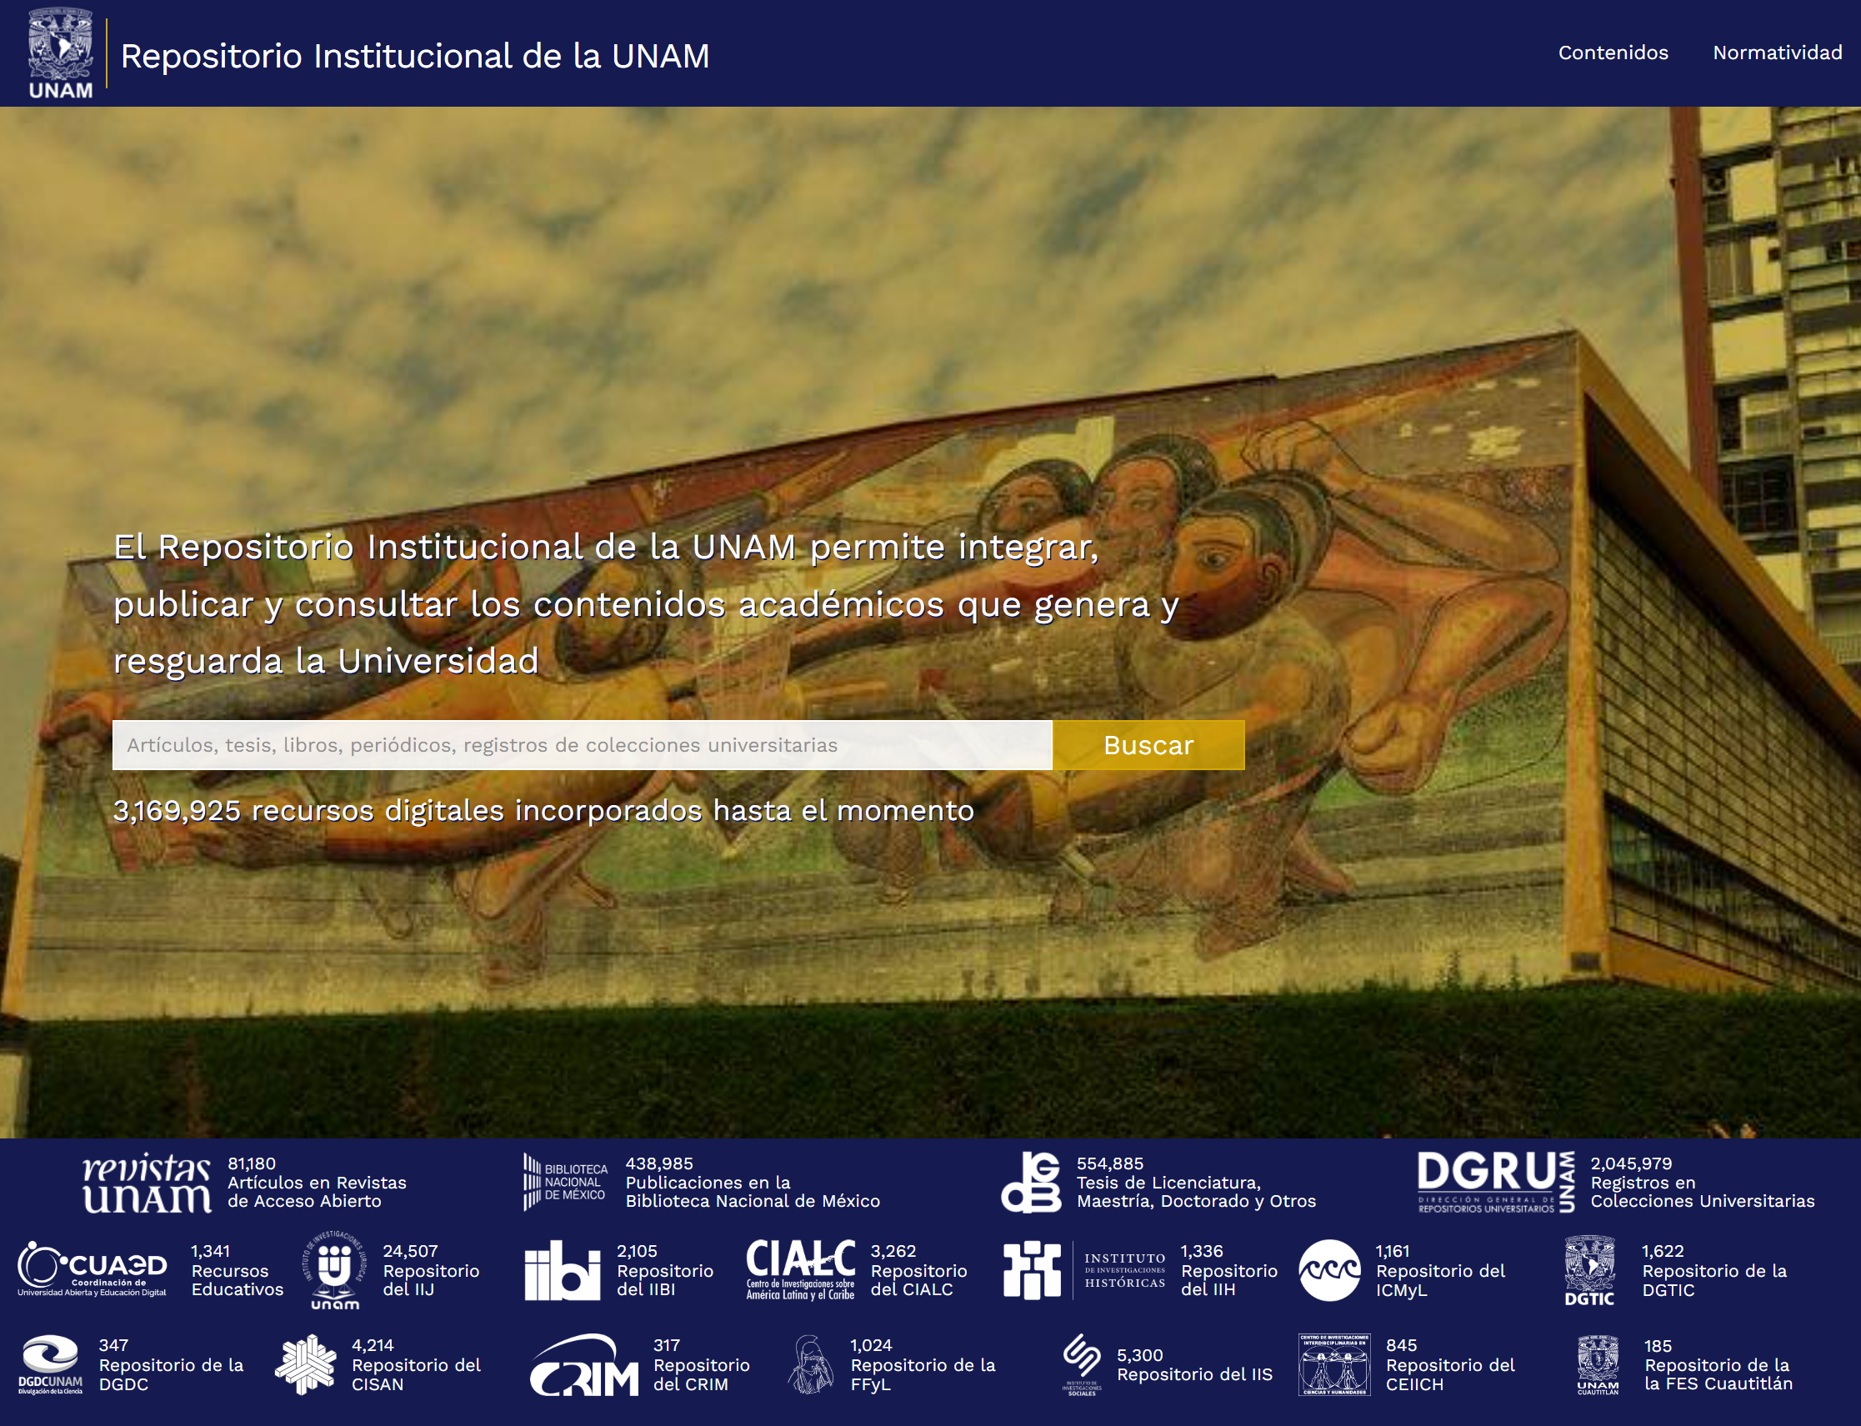
Repositorio Institucional de la UNAM (RI-UNAM)
Creado por Acuerdo del Rector, publicado en
Gaceta UNAM el 19 de agosto de 2019.
El RI-UNAM es una plataforma digital que permite la consulta en acceso abierto del conocimiento producido o resguardado por la Universidad.
Funciona como una plataforma integradora de los contenidos albergados en los numerosos repositorios universitarios de las diversas entidades y dependencias de la UNAM.
Es un nodo de conectividad con plataformas digitales de otras instituciones académicas y de gobierno.
Actualmente cuenta con más de 3 millones de contenidos digitales en acceso abierto, es el más grande del país y uno de los de mayor envergadura en Latinoamérica.
www.repositorio.unam.mx
+6 millones de usuarios | +18 millones de visitas | + 121 millones de resultados en Google
+7 mil referencias en sitios externos | +mil referencias en Google Académico

Slide 6
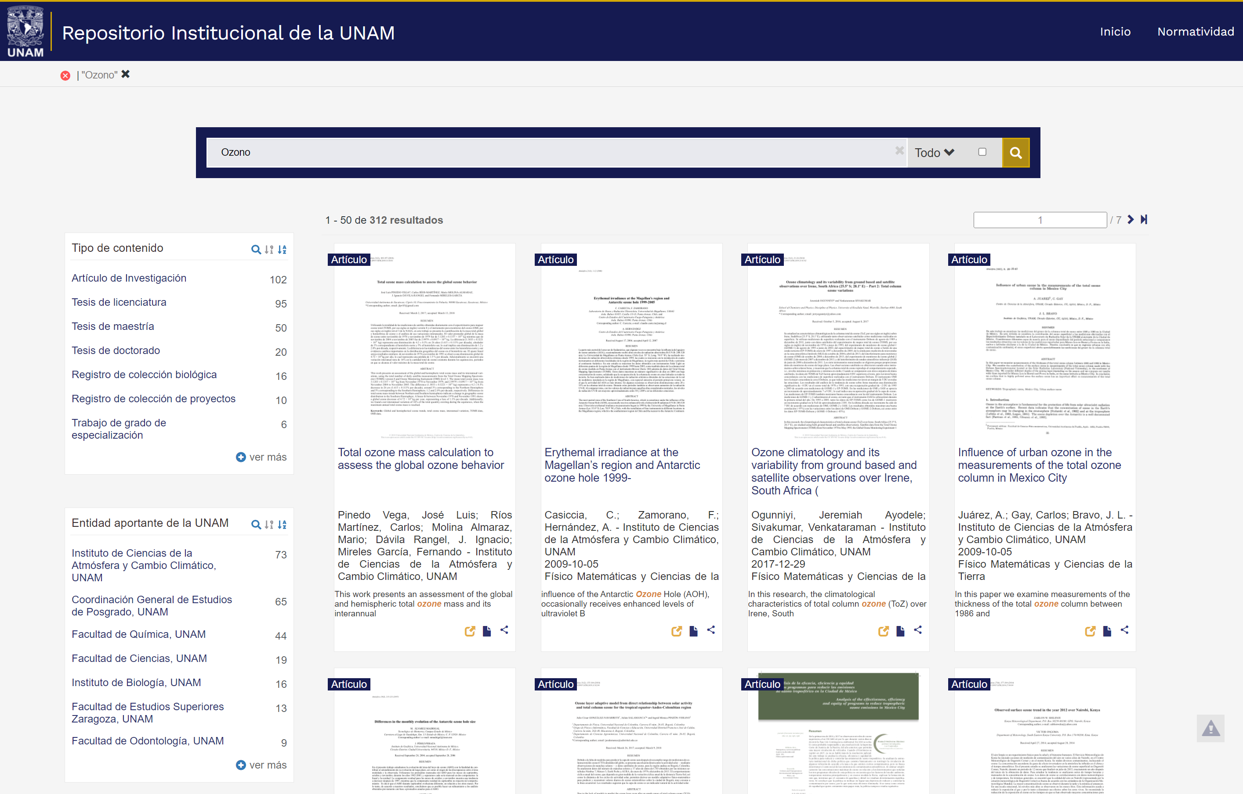
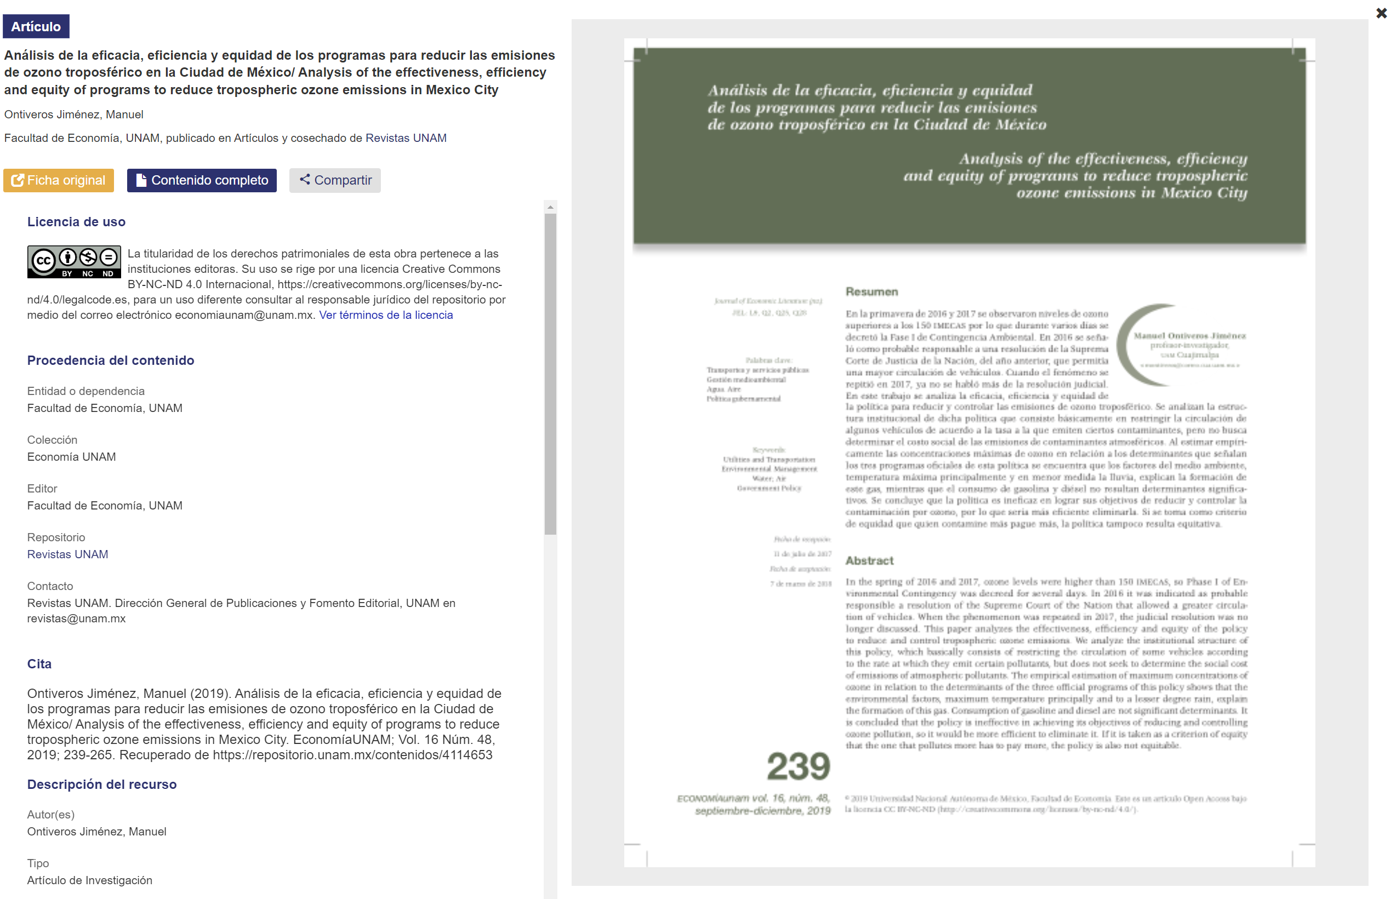
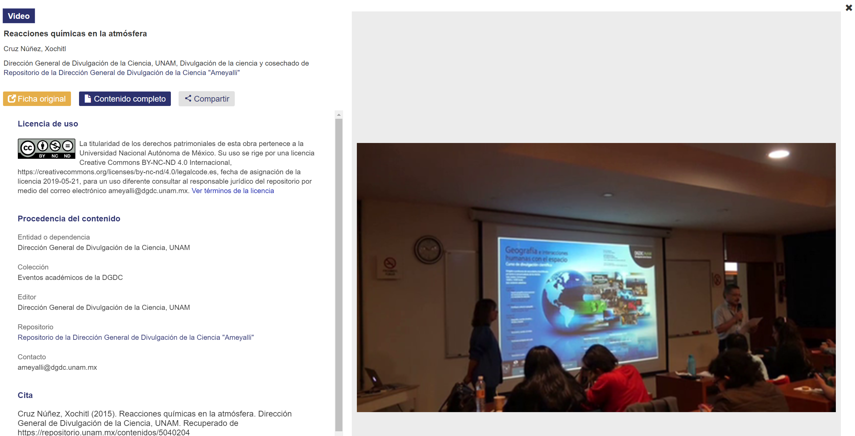
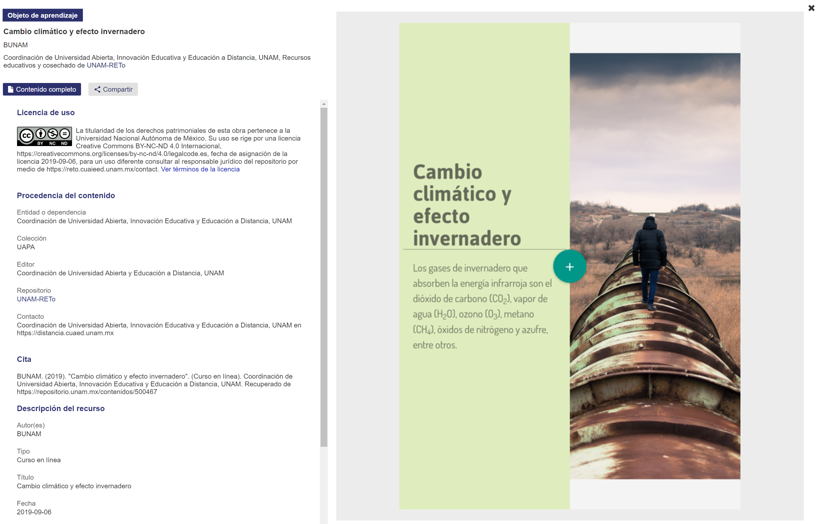
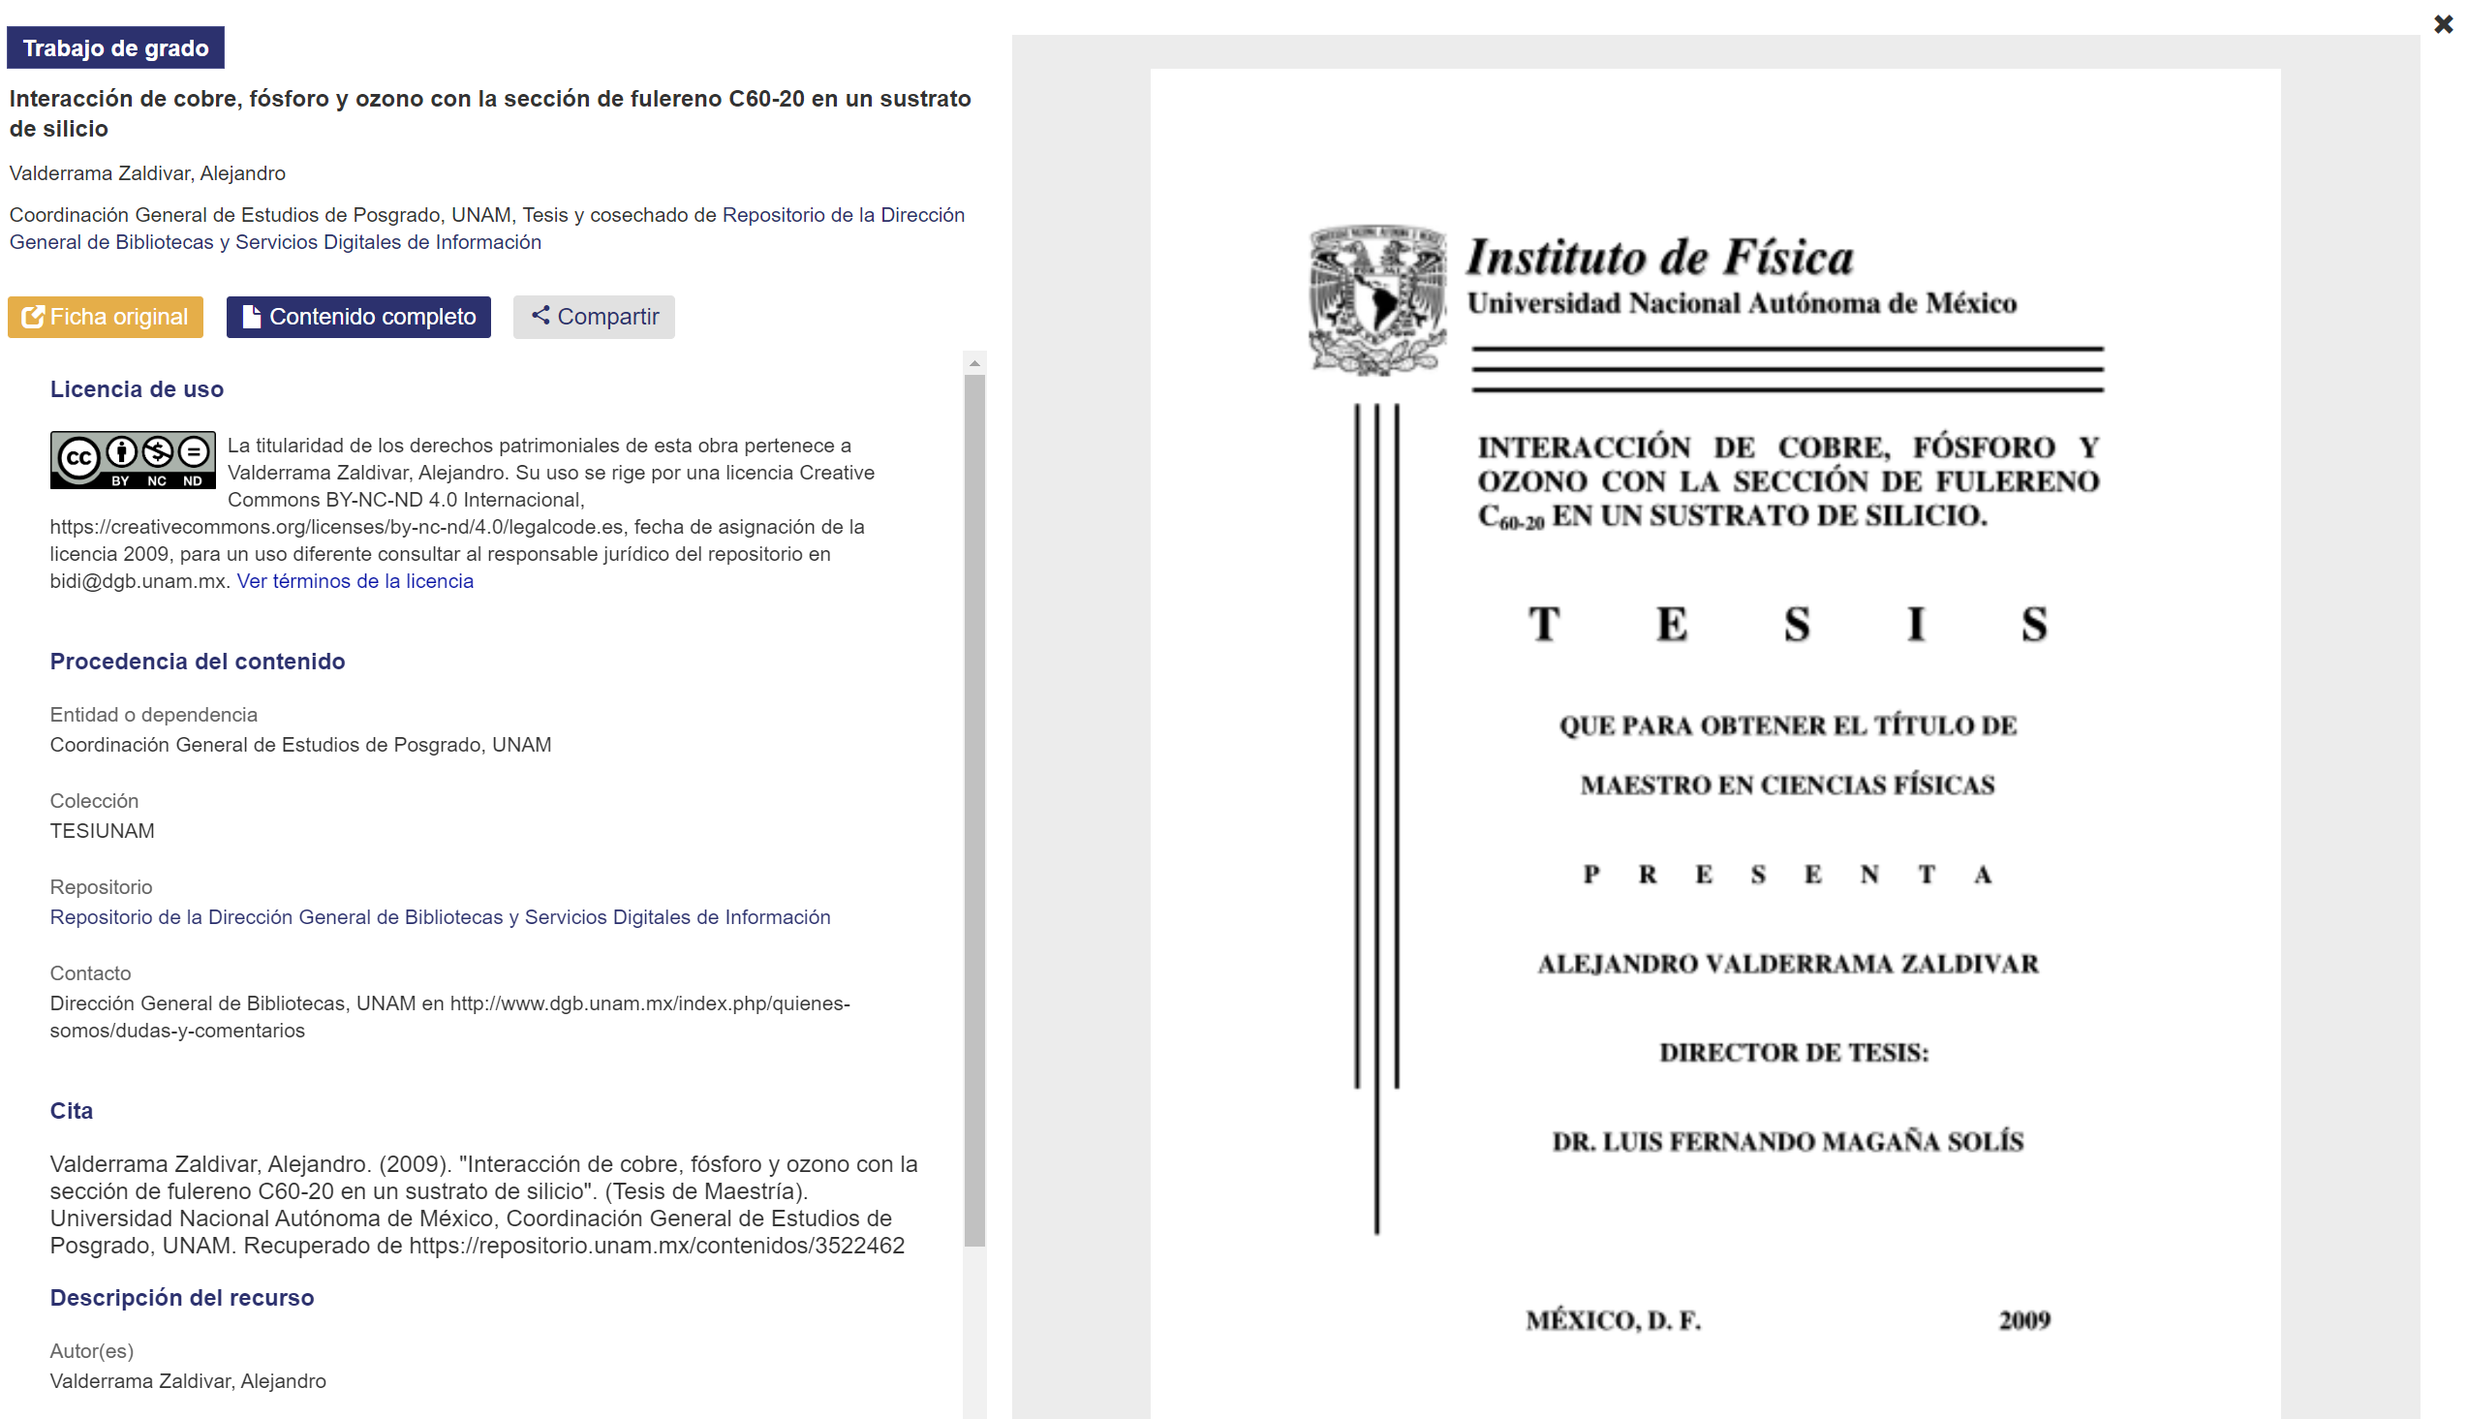
El Repositorio Institucional de la UNAM (RI-UNAM)
Los contenidos digitales almacenados en los repositorios universitarios que se integran al RI-UNAM incluyen: artículos, libros, capítulos de libros, tesis, presentaciones, imágenes, grabaciones visuales o auditivas, recursos educativos y otros materiales derivados de la actividad docente, científica, humanística y cultural de la Universidad.
Organización y
cobertura
Licencias de uso
Contenido completo
Metadatos

Slide 7
La participación de las entidades académicas en la proyección de la UNAM
Los repositorios que se integren al RI-UNAM necesariamente deberán ser interoperables semántica, sintáctica y jurídicamente, y en su conjunto conformarán el Sistema Institucional de Repositorios Universitarios (SIRU)
(Acuerdo Sexto)
Repositorio
I. Biología
Repositorio
F. Música
Regido por los Lineamientos para la integración de repositorios universitarios en el Repositorio Institucional de la UNAM
(Gaceta UNAM, 19 de octubre de 2020)
Repositorio
CIALC
Biblioteca y Hemeroteca
Nacional Digital de México
Instituto de Investigaciones
Bibliográficas
Repositorio
FES Iztacala
Repositorio
CRIM
TESIUNAM
Dirección General de Bibliotecas y
Servicios Digitales de Información
Repositorio
I.I. Históricas
Repositorio
Cultura UNAM
Repositorio
IIBI
Revistas UNAM
Dirección General de
Publicaciones y Fomento Editorial
Repositorio
FES Cuautitlán
Repositorio
CISAN
Repositorio
C. del Mar
Repositorio
CEIICH
Repositorio Institucional
de la
UNAM
Repositorio
DGDC
Portal de Datos Abiertos UNAM
Colecciones Universitarias
Dirección General de
Repositorios Universitarios
Recursos Educativos
Digitales
Coordinación de
Universidad Abierta y
Educación Digital
Repositorio
I. I. Económicas
Repositorio
I. I. Sociales
Repositorio
F. Filosofía y Letras
Repositorio
I. Jurídicas
Repositorio
I. Física
Repositorio
F. Arquitectura
Repositorios universitarios
de Facultades, Escuelas, Centros e Institutos
Repositorios concentradores
con recursos digitales estratégicos de una misma clase provenientes de diversas entidades universitarias

Slide 8
Servicios que otorga la DGRU para conducir al fortalecimiento de la red de repositorios de la UNAM
Servicios que ofrece la DGRU:
Compromisos de la entidad académica:
Apoyo en el diseño e implementación del repositorio
Alojamiento en infraestructura institucional del Centro de Datos UNAM en DGTIC
Instalación, configuración y puesta en operación de DSpace
Acompañamiento en la implementación del marco normativo
Asesoría en registro de metadatos, licencias de uso, derecho de autor e interoperabilidad sintáctica, semántica y jurídica
Solicitud de la persona titular de la entidad vía oficio
Designación de responsables del repositorio
(administrativo, técnico y jurídico)
Identificar y proveer los contenidos digitales que se integrarán al repositorio
Establecer la organización del repositorio
Establecer lineamientos de publicación y políticas del repositorio
Recabar la información que permita mejorar los aspectos legales de los contenidos
Bases de Colaboración o programas de actividades específicas
1. Creación de
nuevos repositorios universitarios interoperables para entidades académicas
Análisis de interoperabilidad técnica y jurídica
Apoyo en normalización y registro de metadatos
Revisión y asesoría sobre aspectos legales en contenidos digitales
Cosecha de metadatos e integración a los acervos universitarios en el RI-UNAM
Integración al Sistema Institucional de Repositorios Universitarios
Actualización e incorporación de contenidos de la entidad en el RI-UNAM
Solicitud de integración por parte de la persona titular de la entidad vía oficio
Designación de responsables del repositorio
(administrativo, técnico y jurídico)
Establecimiento y cumplimiento de planes de actividades específicas
Colaboración de las diferentes áreas de la entidad académica para lograr la integración
Participación activa y constante de los responsables del repositorio
2. Apoyo en la integración de repositorios universitarios al Repositorio Institucional de la UNAM
Dotación de interoperabilidad a los repositorios:
Sintáctica (OAI-PMH, API)
Semántica (esquema de metadatos, normalización)
Jurídica (normatividad y licencias de uso Creative Commons)
Soporte técnico a repositorios
Migración a infraestructura institucional en el Centro de Datos UNAM
Designar responsables del repositorio
Participar en la definición de instrumentos, procedimientos, normatividad y solución de problemas en materia de repositorios universitarios
Atender las revisiones y sugerencias propuestas por la DGRU
Asistir a convocatorias de la red de repositorios universitarios
3. Apoyo constante a repositorios universitarios ya existentes
Operación del repositorio
Descripción documental con metadatos y propiedad intelectual
Revisión de aspectos legales en contenidos digitales
Seminario permanente de derechos de autor de contenidos académicos en plataformas digitales
Atender y participar activamente en las capacitaciones otorgadas por la DGRU
4. Capacitaciones y
asesorías

Slide 9
Normatividad y respaldo institucional al Repositorio Institucional de la UNAM (RI-UNAM)
Comité Técnico del RI-UNAM
Órgano colegiado encargado de aprobar y dar seguimiento a todas las actividades alineadas con los objetivos del RI-UNAM, capaz de emitir normatividad institucional.
Es presidido por la Dra. Tamara Martínez, Secretaria de Desarrollo Institucional. Tiene como secretaria ejecutiva a la titular de la DGRU y el resto de sus integrantes son las personas titulares de las siguientes entidades y dependencias universitarias: IIB, IIBI, CUAED, DGAJ, DGBSDI, DGTIC y DGPyFE. Además, cuenta con siete comisiones especializadas en esquemas de metadatos, preservación digital, normatividad de contenidos digitales, entre otras.
Ejemplos de instrumentos emitidos:
Lineamientos para la integración de repositorios universitarios en el Repositorio Institucional de la UNAM
Lineamientos para la asignación, registro y control de licencias Creative Commons en contenidos digitales susceptibles de ser publicados en repositorios administrados por la Universidad Nacional Autónoma de México
Lineamientos para la publicación de contenidos digitales y metadatos de repositorios universitarios
Procedimiento de operación para diagnosticar la interoperabilidad técnica (semántica y sintáctica) de un repositorio universitario
Esquema de Metadatos para Repositorios Universitarios
Directrices para la preservación digital en el RI-UNAM
Guía y recomendaciones para elaborar el marco normativo en materia de repositorios universitarios interoperables
Se trata de la construcción de un marco universitario para el acceso estructurado, interconectado y completo a acervos y productos académicos expresados en formatos digitales, respaldados por metodologías, buenas prácticas, lineamientos y normativa para cuidar los aspectos que den certeza a la comunidad universitaria y al público que hace uso del conocimiento producido en la UNAM.
Asimismo, convertir a los repositorios universitarios en un componente básico de la infraestructura de cada entidad para que formen parte de la vida y quehacer cotidiano de su comunidad.

Slide 10
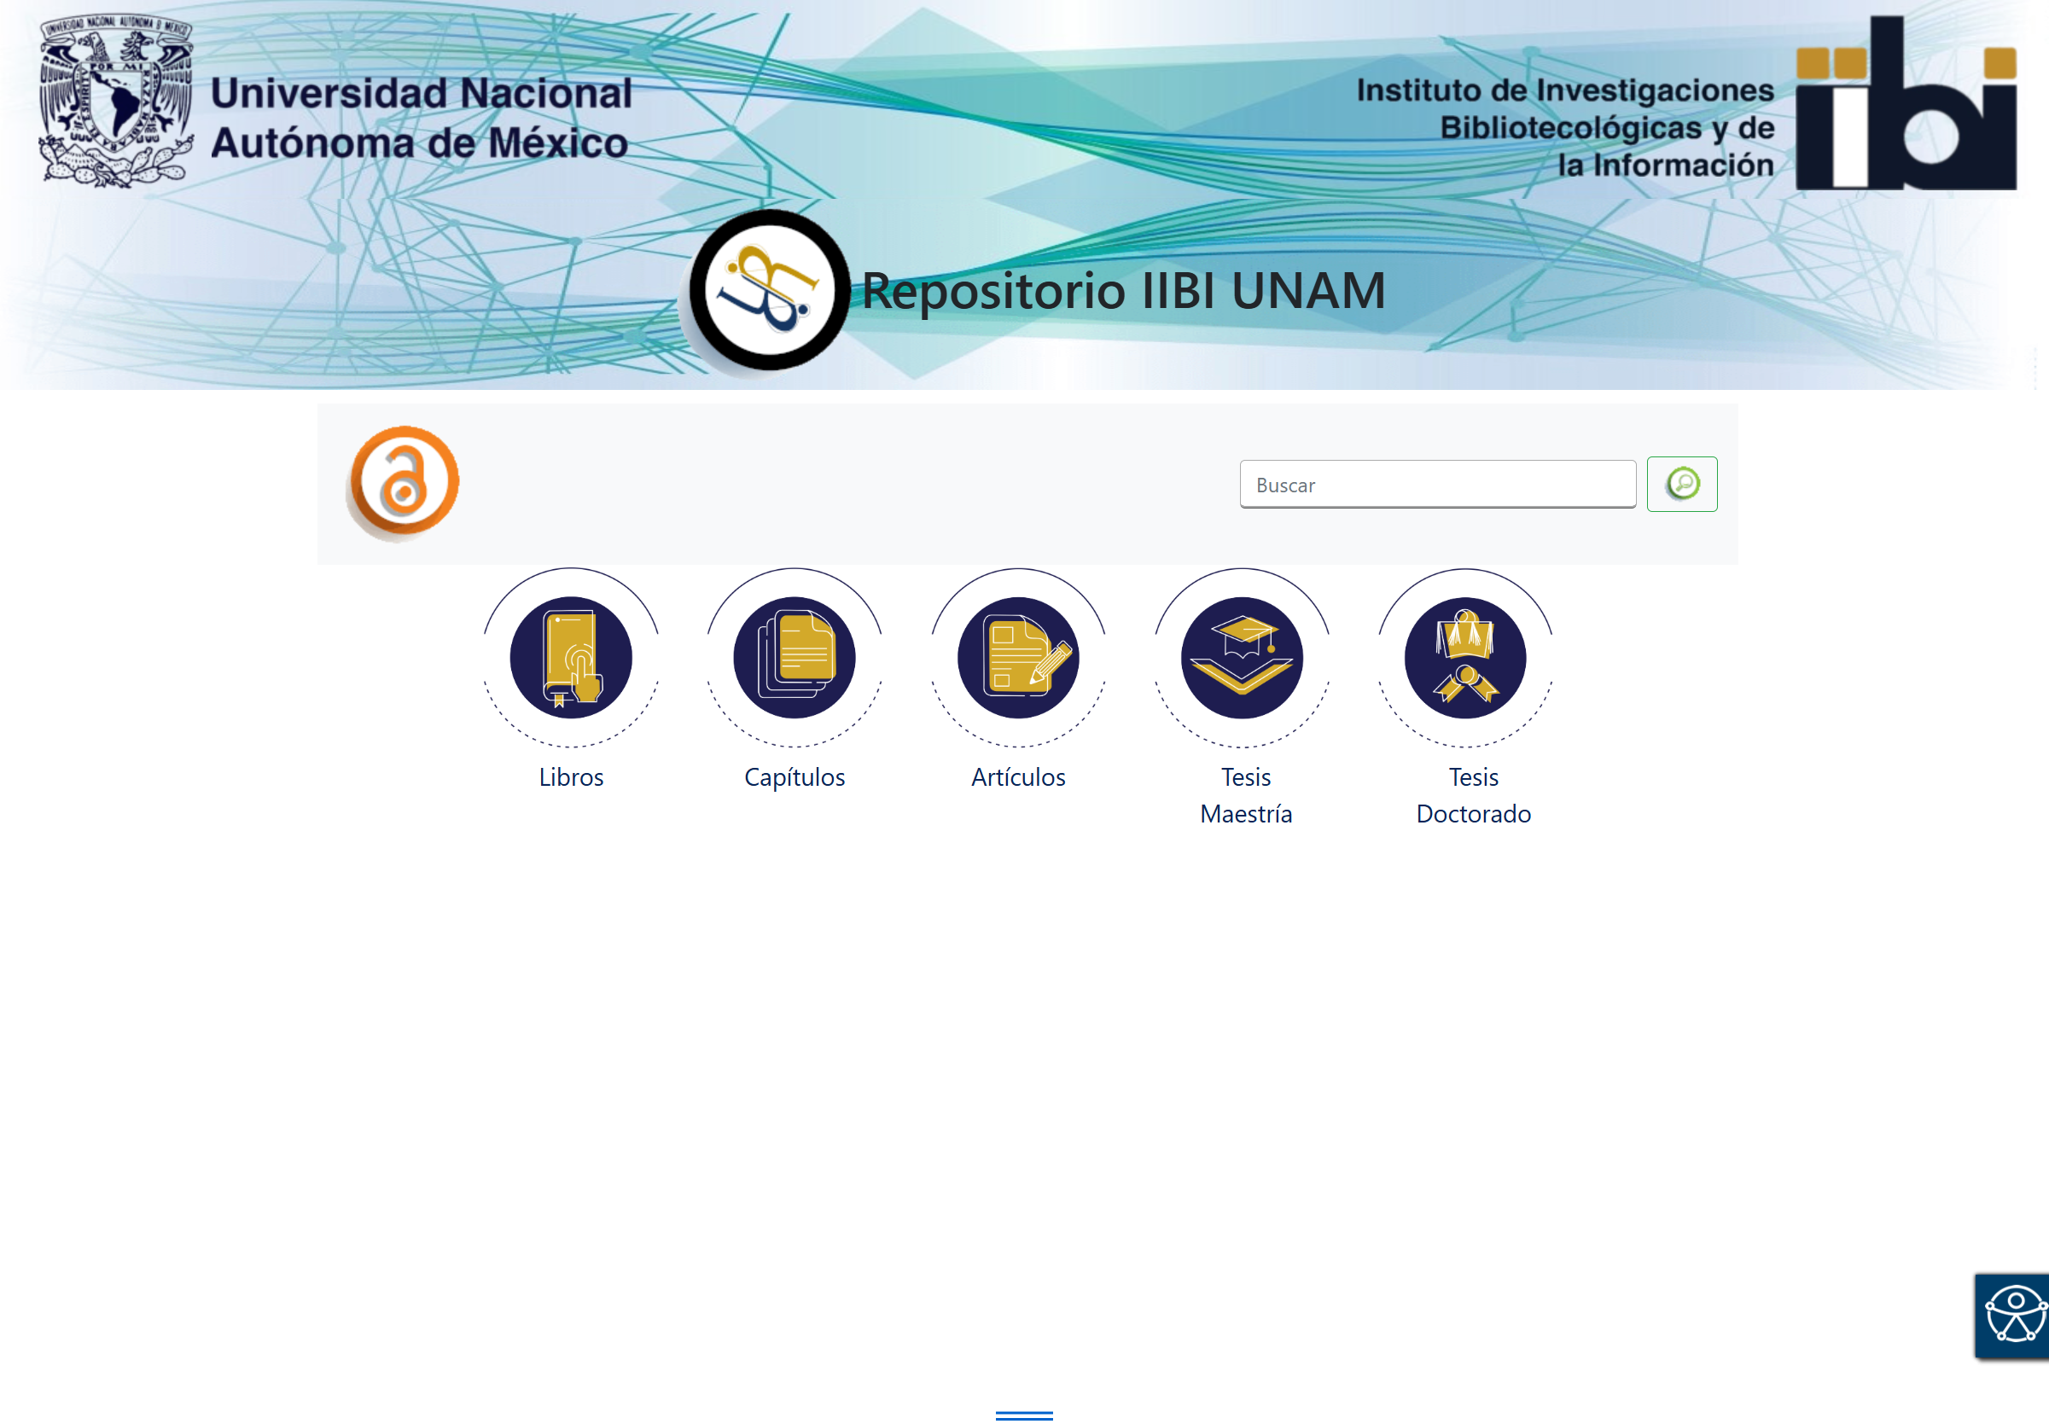
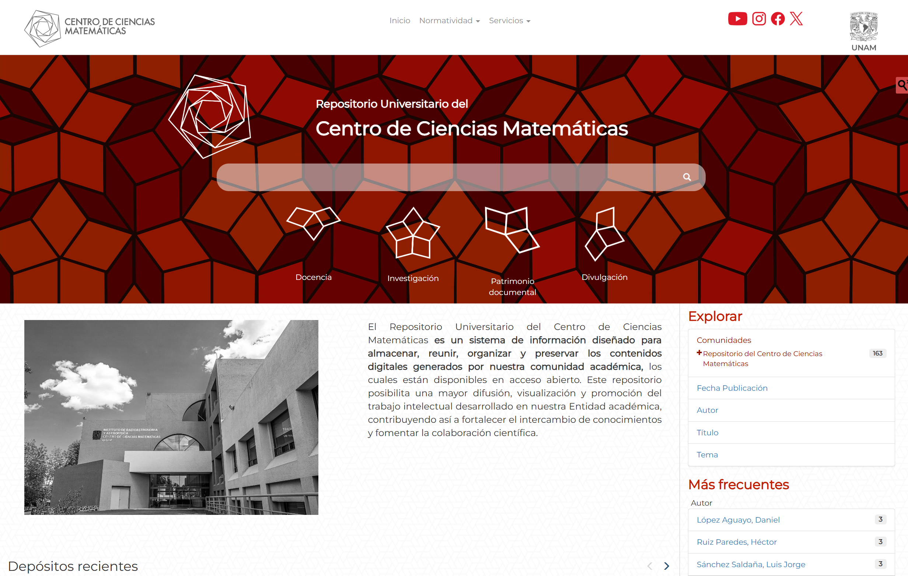
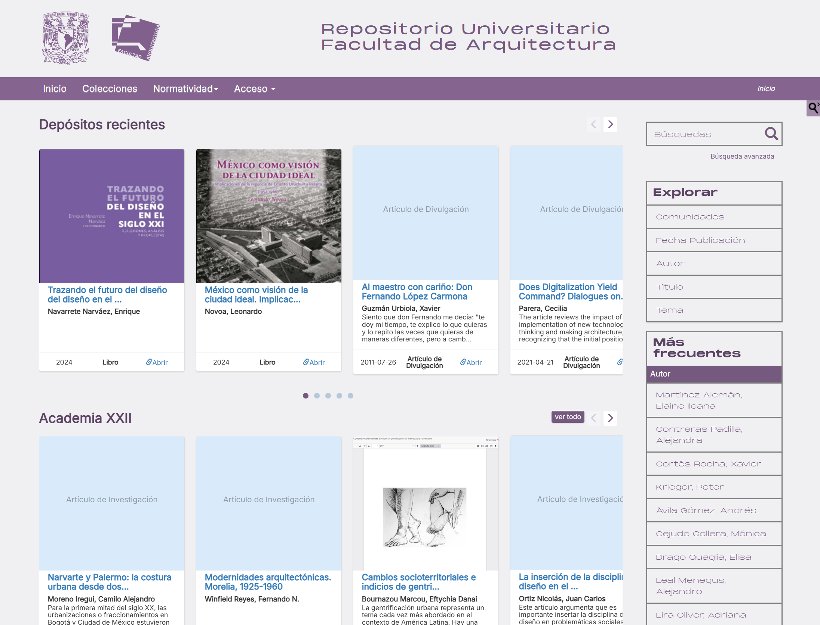
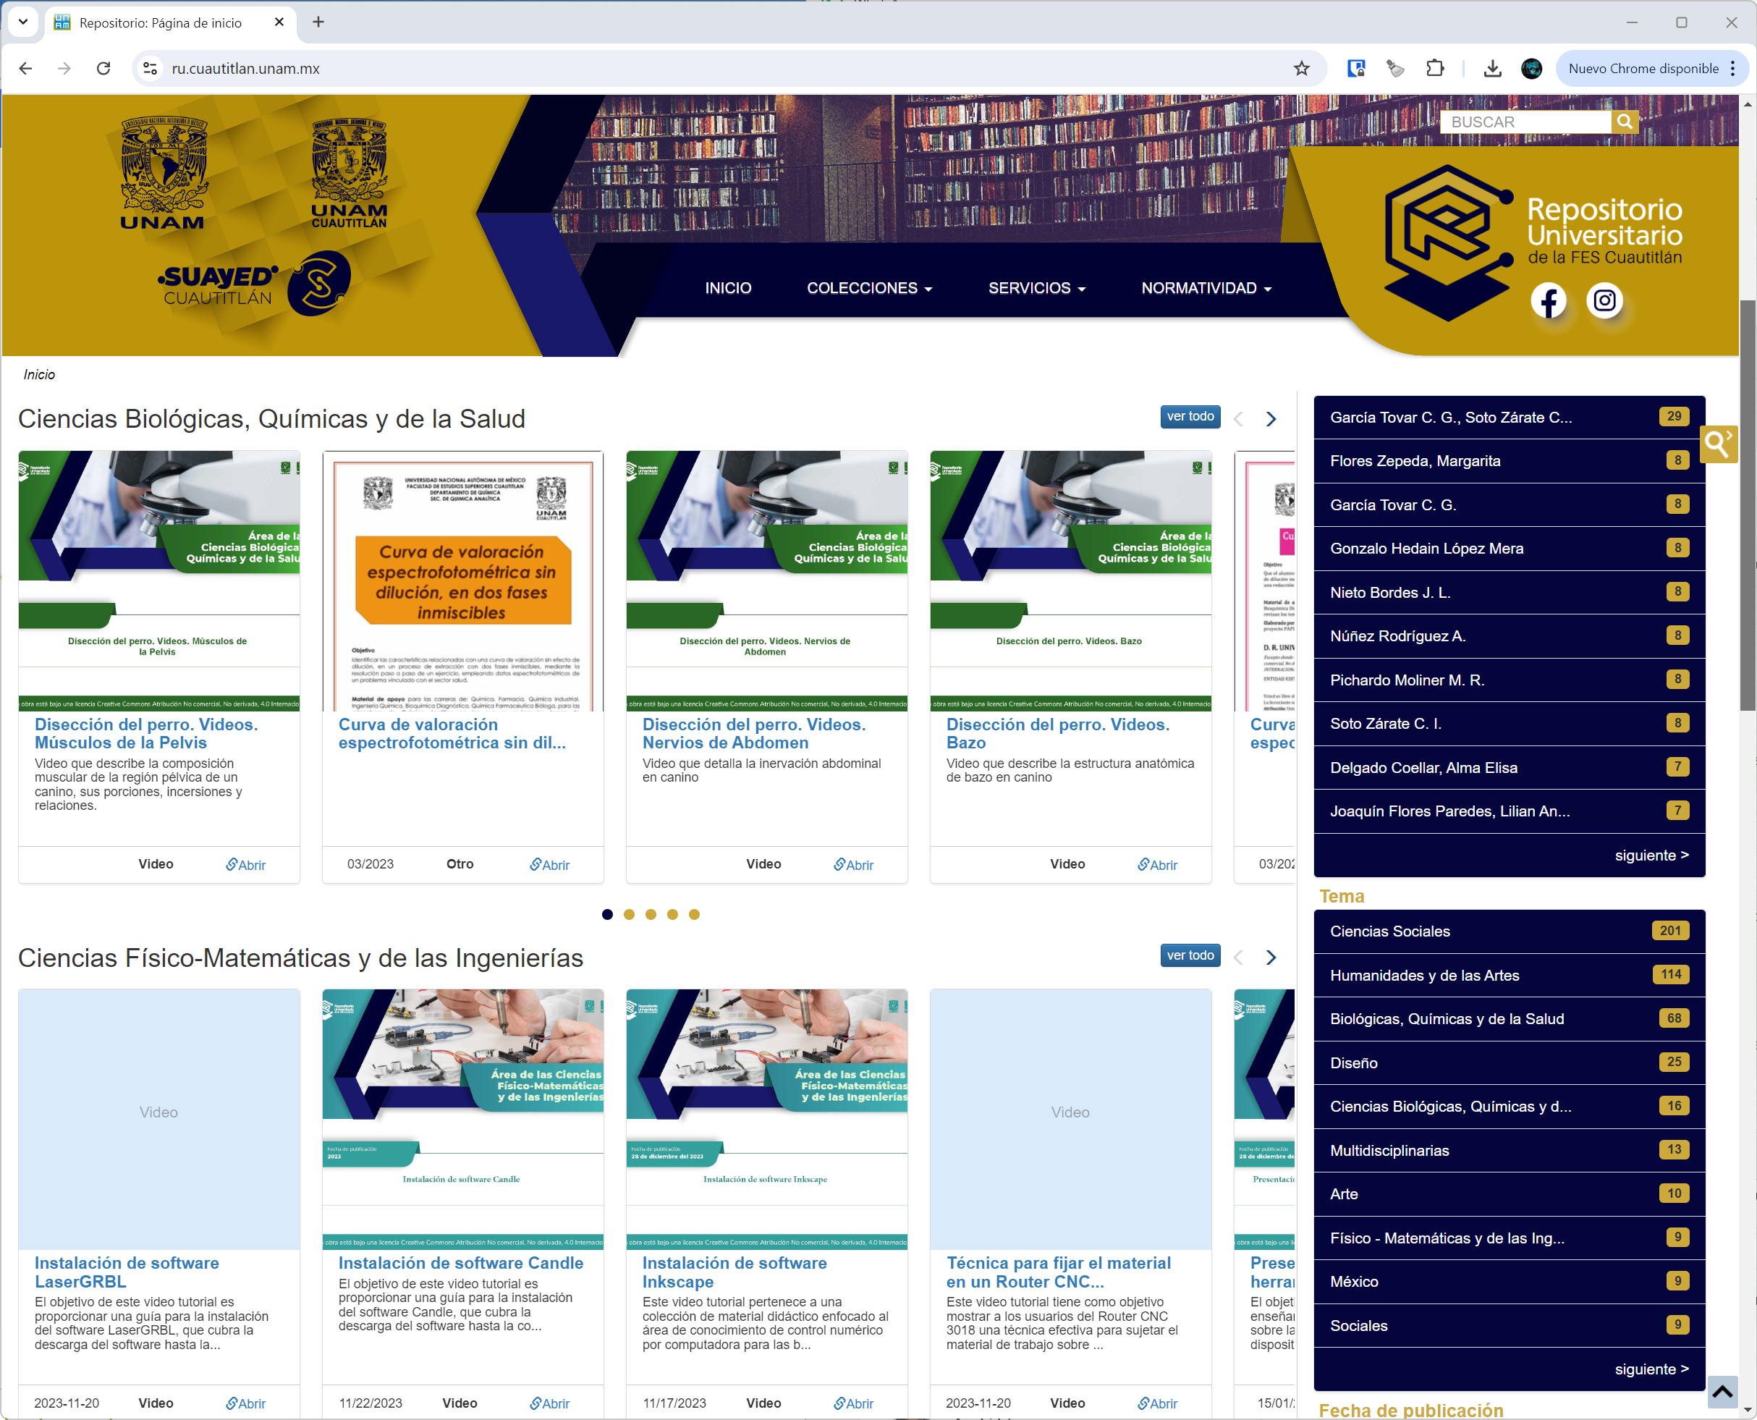
Los repositorios universitarios como infraestructura de uso cotidiano de la entidad académica

Slide 11
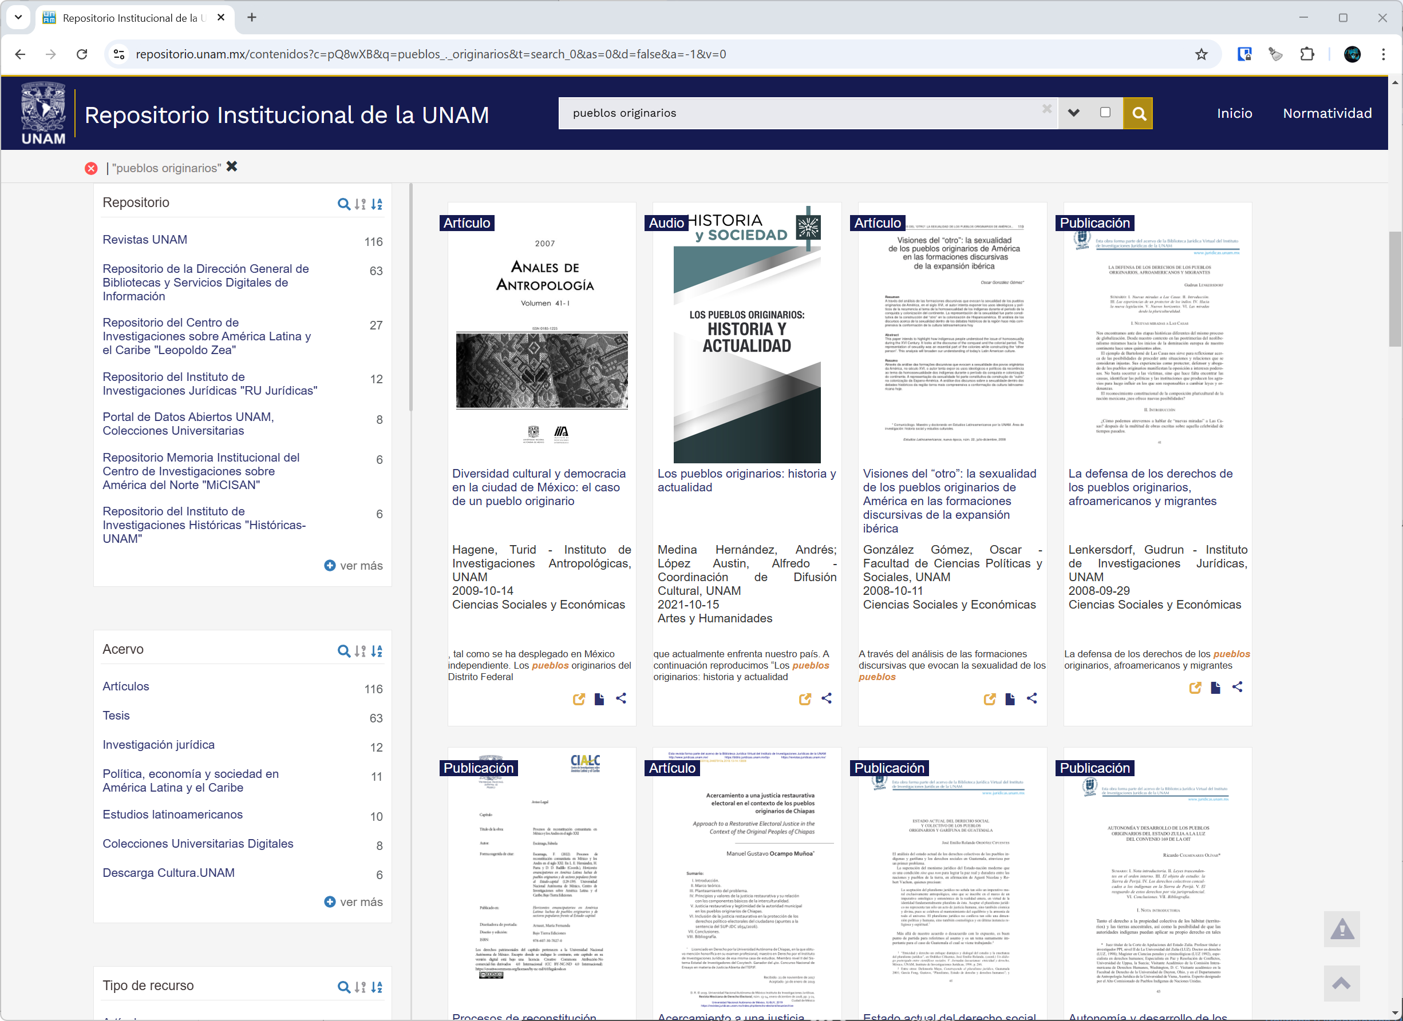
Ejemplo de la importancia de integrar los repositorios universitarios al RI-UNAM
Con base en el Proyecto PDI 1.12.4 “Compromiso Institucional con los pueblos originarios de México”, asignado por el Sr. Rector Dr. Leonardo Lomelí Vanegas al Programa Universitario de Estudios de la Diversidad Cultural y la Interculturalidad, a todas las entidades y dependencias se les solicitó brindar la información correspondiente a las acciones, trabajos y actividades realizados sobre los pueblos originarios de México y sobre la población afromexicana, en materia de investigación, docencia, formación profesional, extensión académica, divulgación y difusión de la cultura, becas, servicio social, prácticas profesionales, bibliotecas y centros de información y documentación, entre otros, abarcando un periodo de 2002 a 2024.
En particular, a la DGRU se le solicitaron acervos y materiales sobre pueblos originarios y afrodescendientes de México en el Repositorio Institucional de la UNAM

Slide 12
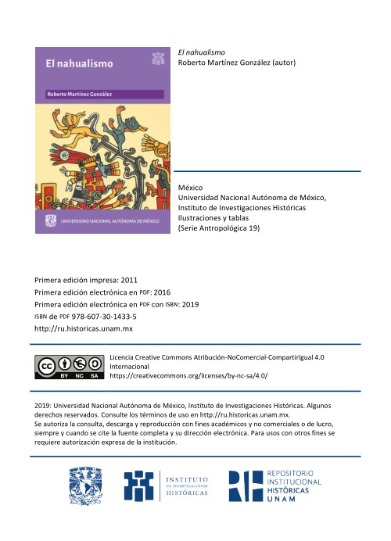
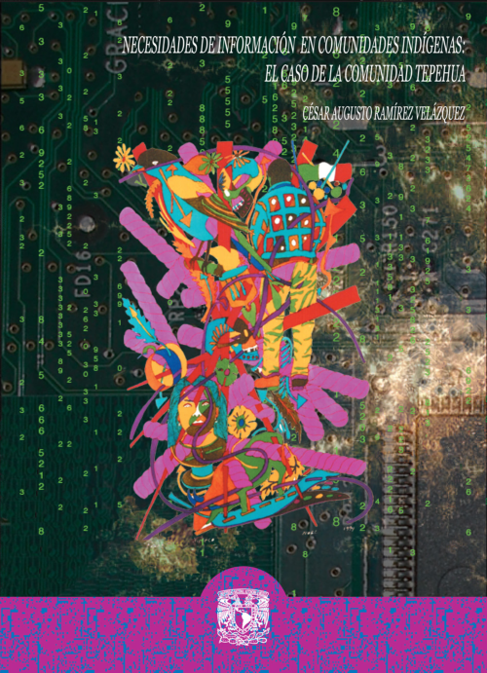

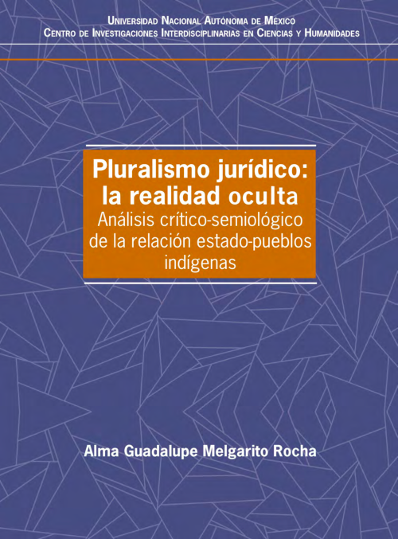

El valor de contar con el Repositorio Institucional de la UNAM
Se consultaron los acervos universitarios integrados al RI-UNAM, resultando en 11,103 recursos digitales, pertenecientes a 14 entidades y dependencias, que se relacionan con el tema.
Capítulos
Biblioteca Nacional de México (Instituto de Investigaciones Bibliográficas)
Centro de Investigaciones Interdisciplinarias en Ciencias y Humanidades
Centro de Investigaciones sobre América del Norte
Centro de Investigaciones sobre América Latina y el Caribe
Centro Regional de Investigaciones Multidisciplinarias
Dirección General de Bibliotecas y Servicios Digitales de Información
Dirección General de Cómputo y de Tecnologías de Información y Comunicación
Dirección General de Publicaciones y Fomento Editorial
Dirección General de Repositorios Universitarios
Facultad de Filosofía y Letras
Instituto de Investigaciones Bibliotecológicas y de la Información
Instituto de Investigaciones Históricas
Instituto de Investigaciones Jurídicas
Instituto de Investigaciones Sociales
Libros
Artículos
Tesis
Conferencias
Cada uno de los contenidos resultantes pueden consultarse en acceso abierto a través de los repositorios universitarios. Así, la UNAM cuenta con una ventana de consulta unificada, que hace accesible su vasto acervo, lo organiza y lo preserva para futuras generaciones.
Audios

Slide 13
DGRU en el Plan de Desarrollo Institucional de la UNAM 2023-2027
EJE RECTOR 1. Universidad incluyente y al servicio de la Nación
Línea de acción 11. Accesibilidad: la UNAM en un clic
1.11.2. Proyecto: Fortalecimiento y aprovechamiento del Repositorio Institucional de la UNAM y del Sistema Institucional de Repositorios Universitarios.
1.11.6. Proyecto: Preservación de contenidos digitales alojados en el Repositorio Institucional de la UNAM.
EJE RECTOR 3. Fortalecimiento y renovación de la docencia
Línea de acción 23: Programas de apoyo a la docencia
3.23.5. Proyecto: Fomento del uso de repositorios universitarios con recursos educativos digitales generados por escuelas, facultades y subsistemas del bachillerato.
EJE RECTOR 4. Consolidación y apoyo a la investigación
Línea de acción 35: Divulgación de las ciencias y las humanidades
4.35.2. Proyecto: Fortalecimiento y aprovechamiento del Repositorio de Colecciones Universitarias UNAM.
EJES TRANSVERSALES
Igualdad de Género
Se participa activamente en la CIGUSDI, se fomentan talleres y conversatorios y se cuenta con una declaratoria de cero tolerancia.
Sostenibilidad
Acceso libre sin restricciones de costo; Distribución masiva a menor costo; Colaboración en modalidad virtual; Reducción en uso de papel e insumos; Optimización de espacio físico y acceso; entre otros.

Slide 14

Dirección General de Repositorios Universitarios (DGRU)
Gracias
Documento anexo:
Servicios que otorga la DGRU
Estamos para servirles:
tilam@dgru.unam.mx
contacto@dgru.unam.mx
www.repositorio.unam.mx | www.datosabiertos.unam.mx
www.dgru.unam.mx
https://dgru.unam.mx/docs/DGRU-UNAM.pdf

